Slide 1
Vaxtaákvörðun
Stefnuyfirlýsing peningastefnunefndar
Kynningarfundur
7. nóvember 2018

Slide 2
Peningamál 2018/4

Slide 3
Viðskiptakjör versna og hægir á vexti útflutnings
Mikil verðhækkun olíu og súráls meginskýring 4,5% viðskiptakjararýrnunar á Q2 og horfur hafa versnað
Áfram talið hægja á útflutningsvexti með hægari vexti í ferðaþjónustu og horfur fyrir 2019 versna vegna samdráttar í útflutningi sjávarafurða … og viðskiptaafgangurinn heldur áfram að minnka úr tæplega 3% af VLF í ár í um 1% á næstu 3 árum
1. Grunnspá Seðlabankans 2018-2021. Brotalínur sýna spá frá PM 2018/3. 2. Álútflutningur skv. skilgreiningu þjóðhagsreikninga. Ferðaþjónusta er samtala á „ferðalögum“ og „farþegaflutningum með flugi“. Grunnspá Seðlabankans 2018-2021. Brotalína sýnir spá frá PM 2018/3. 3. Rekstrarframlög talin með frumþáttatekjum. Viðskiptajöfnuður án áhrifa fallinna fjármálafyrirtækja 2008-2015 og lyfjafyrirtækisins Actavis 2009-2012 á jöfnuð frumþáttatekna. Einnig hefur verið leiðrétt fyrir óbeint mældri fjármálaþjónustu (FISIM) fallinna fjármálafyrirtækja. Grunnspá Seðlabankans 2018-2021. Brotalína sýnir spá frá PM 2018/3.
Heimildir: Hagstofa Íslands, Seðlabanki Íslands.

Slide 4
Gengi krónunnar lækkar og horfur óvissar
ISK tiltölulega stöðug frá ársbyrjun 2017 og út ágúst sl. – en hefur lækkað um 10% frá sept. og raungengi ekki lægra í ríflega 2 ár
Óvissa um WOW, þjóðhagslegir áhrifaþættir að gefa eftir og áhyggjur af komandi kjaraviðræðum líklegar ástæður lækkunar
Gert ráð fyrir að ISK verði svipað á spátíma og að meðaltali það sem af er ári … en óvissa mikil
1. Raungengi m.v. hlutfallslegt verðlag. 2. Þröng viðskiptavog. Grunnspá Seðlabankans 2018-2021. Brotalína sýnir spá frá PM 2018/3. 3. Ársmeðaltöl gengisvísitölu samkvæmt grunnspá PM 2018/4 og heildarjafnvægislíkani bankans, DYNIMO.
Heimild: Seðlabanki Íslands.

Slide 5
Mikill hagvöxtur H1/2018 og meiri en spáð var …
Samkvæmt endurskoðuðum tölum var 4% hagvöxtur í fyrra (upp um 0,4 pr.) … og 6,4% hagvöxtur á H1/2018 (0,8 pr. meira en spáð í PM 18/3): neysla og fjárfesting í takt við spá en töluvert meiri birgðaaukning skýrir meiri vöxt þjóðarútgjalda
Útflutningur einnig veikari en á móti vó minni vöxtur innflutnings – og vöruinnflutningur dróst óvænt saman frá fyrra ári
Heimildir: Hagstofa Íslands, Seðlabanki Íslands.

Slide 6
… en vísbendingar um umskipti á H2/2018
Einkaneysla jókst um 7,9% 2017 og 5,3% á H1/2018 og vísbendingar um að það hafi hægt enn frekar á vextinum á Q3
Þrátt fyrir að fjárfesting hafi verið sterkari en spáð var á H1 benda fjárfestingarkönnun og aðrar vísbendingar til hægari H2
Vísbendingar um enn frekari samdrátt vöruinnflutnings á Q3: eftirspurn virðist í vaxandi mæli beinast að innlendri framleiðslu
1. Gögnin eru sköluð til þannig að meðaltal þeirra frá árinu 2011 er 0 og staðalfrávik 1. Einkaneysla og greiðslukortavelta eru ársbreytingar en nýskráning bifreiða og Væntingavísitala Gallup eru árstíðarleiðréttar tímaraðir. Nýskráningar bifreiða að frádregnum umsóknum bílaleiga um nýskráningar í hverjum ársfjórðungi. Grunnspá Seðlabankans 3. ársfj. 2018 fyrir einkaneyslu. 2. Gögnin eru sköluð til þannig að meðaltal þeirra frá árinu 2006 er 0 og staðalfrávik 1. Tveggja fjórðunga hreyfanleg meðaltöl fyrir ársbreytingu atvinnuvegafjárfestingar og innflutning fjárfestingarvöru. Vænt framlegð (EBITDA) og fjárfesting eru mælingar á væntingum stjórnenda 400 stærstu fyrirtækja landsins til næstu sex mánaða. Grunnspá Seðlabankans 3. ársfj. 2018 fyrir atvinnuvegafjárfestingu. 3. Álinnflutningur skv. skilgreiningu þjóðhagsreikninga. Grunnspá Seðlabankans 3. ársfj. 2018.
Heimildir: Gallup, Hagstofa Íslands, Seðlabanki Íslands.

Slide 7
Horfur á meiri hagvexti á árinu öllu en áður var spáð
Hagvöxtur úr 2,7% á H2/2017 í 6,5% á H1/2018 en minnkar á ný á H2/2018 og verður 4,4% á árinu öllu
0,8 pr. meiri hagvöxtur en spáð í PM 18/3 sem skýrist af kröftugri H1 og aukinni tilfærslu í átt að innlendri framleiðslu
Líkt og í fyrri spá er talið að hagvöxtur minnki í 2,7% 2019 og verði í kringum það á spátímanum
1. Grunnspá Seðlabankans 2018-2021. Brotalínan sýnir spá frá PM 2018/3.
Heimildir: Hagstofa Íslands, Seðlabanki Íslands.

Slide 8
Áfram mikil fjölgun starfa og atvinnuleysi minnkar
Heildarvinnustundum fjölgaði um 4,3% á Q3 og störfum um 4,1% – svipuð fjölgun og samkvæmt staðgreiðsluskrá en samkvæmt henni virðist sem fjölgun starfa hafi náð hámarki
Atvinnuleysi 2,6% á Q3 og minnkar um 0,3 pr. frá Q2 – er rétt undir meðaltali 2003-7 eins og hlutfall vinnulítilla
1. Ársfjórðungsleg meðaltöl mánaðarlegra gagna. 2. Fjöldi starfandi fólks skv. VMK eru ársfjórðungsleg meðaltöl mánaðarlegra gagna. Fjöldi starfandi fólks skv. staðgreiðsluskrá byggir á gögnum um 16-74 ára einstaklinga sem höfðu einhverjar tekjur af atvinnu sem gert er grein fyrir í uppgjöri ríkisskattstjóra um staðgreidda skatta, þ.á m. þeir sem voru í fæðingarorlofi frá vinnu og þeir sem eru með reiknað endurgjald. 3. Vinnulitlir eru aðilar í hlutastarfi sem vilja vinna meira. Árstíðarleiðréttar tölur.
Heimildir: Hagstofa Íslands, Seðlabanki Íslands.

Slide 9
Meiri spenna en áður spáð en hún minnkar hraðar
Færri fyrirtæki eiga í erfiðleikum með að mæta óvæntri eftirspurn og finna nýtt starfsfólk …
… og vísbendingar eru um að spenna í þjóðarbúskapnum fari minnkandi
Á móti vegur meiri hagvöxtur 2017 og H1/2018: framleiðsluspenna meiri í fyrra og í ár en minnkar hraðar en í PM 18/3
1. Mælikvarðar á nýtingu framleiðsluþátta eru úr viðhorfskönnun Gallup meðal 400 stærstu fyrirtækja landsins. Árstíðarleiðréttar tölur. Brotalínur sýna meðalhlutföll tímabilsins. 2. NF-vísitalan er fyrsti frumþáttur valinna vísbendinga um nýtingu framleiðsluþátta sem er skalaður til svo meðaltal hans er 0 og staðalfrávik 1. Ítarlegri lýsingu má finna í rammagrein 3 í PM 2018/2. Atvinnuleysi er árstíðarleiðrétt. 3. Grunnspá Seðlabankans 2018-2021. Brotalínur sýna spá frá PM 2018/3.
Heimildir: Gallup, Hagstofa Íslands, Seðlabanki Íslands.

Slide 10
Mæld og undirliggjandi verðbólga yfir markmiði
Verðbólga hefur verið við markmið á meginhluta ársins en hefur aukist eftir því sem liðið hefur á árið: var 2,7% á Q3 og 2,8% í október – 0,9 pr. meiri en í október 2017 … og áfram dregur saman á milli verðbólgu með og án húsnæðis
Undirliggjandi verðbólga hefur einnig aukist og var 3% í október og hefur ekki mælst meiri síðan í janúar 2014
1. Undirliggjandi verðbólga er mæld með kjarnavísitölu (áhrif óbeinna skatta, sveiflukenndra matvöruliða, bensíns, opinberrar þjónustu og raunvaxtakostnaðar húsnæðislána eru undanskilin) og tölfræðilegum mælikvörðum (vegið miðgildi, klippt meðaltal, kvikt þáttalíkan og sameiginlegur þáttur VNV).
Heimildir: Hagstofa Íslands, Seðlabanki Íslands.

Slide 11
Innfluttir og innlendir þættir leggjast á sömu sveif
Innflutningsverð tekið að hækka eftir því sem áhrif gengishækkunar hafa fjarað út, alþjóðleg verðbólga að aukast og við bætast vísbendingar um hækkandi álagningu á innflutningsverð
Þótt hægt hafi á launahækkunum eru þær enn nokkrar og bætast við aðrar vísbendingar um vaxandi innlendan verðbólguþrýsting
1. Grunnspá Seðlabankans 3. ársfj. 2018. 2. Laun á vinnustund byggjast á árstölum fyrir launahluta launa og launatengdra gjalda úr framleiðsluuppgjöri í hlutfalli við heildarvinnustundir starfandi fólks úr vinnumarkaðskönnun Hagstofunnar. Áætlun frá 4. ársfj. 2016. 3. Skyggða svæðið inniheldur fimm vísbendingar um innlendan verðbólguþrýsting. Vísbendingarnar eru launakostnaður á framleidda einingu (hreyfanlegt meðaltal), verðvísitala VLF, verð almennrar þjónustu, verð innlendrar vöru og framleiðsluverð afurða sem eru seldar innanlands. Grunnspá Seðlabankans 3. ársfj. 2018 fyrir verðvísitölu VLF og launakostnað á framleidda einingu.
Heimildir: Hagstofa Íslands, Thomson Reuters, Seðlabanki Íslands.

Slide 12
Auknar vísbendingar um verðhækkanir framundan …
Auknar væntingar um hækkun aðfangaverðs (hæsta gildi síðan 2013) og afurðaverðs (hæsta gildi síðan 2008) …
… og flestir nefna hækkandi launakostnað sem meginástæðu hækkandi verðs
1. Brotalínur sýna meðaltöl frá 2002. 2. Svör stjórnenda við því hvaða þættir hafa mest áhrif á verðlagningu þeirra til næstu 6 mánaða.
Heimildir: Gallup, Seðlabanki Íslands.

Slide 13
… og verðbólguvæntingar eru farnar að hækka á ný
Verðbólguvæntingar hafa farið hækkandi á árinu: markaðsaðilar vænta 2,9% verðbólgu næstu 10 ár (upp um 0,1 pr. frá 18Q3 og 0,4 pr. frá 17Q4) … og 10 ára verðbólguálag er nú 4,2% (upp um 0,5 pr. frá 18Q3 og 1,3 pr. frá 17Q4)
Verðbólguvæntingar um eða yfir 3% á alla mælikvarða
1. Talan fyrir verðbólguálag á 4. ársfj. 2018 er meðaltal það sem af er fjórðungnum.
Heimildir: Gallup, Seðlabanki Íslands.

Slide 14
Verðbólguhorfur versna frá fyrri spá
Verðbólga eykst í 3,2% á Q4 og í 3,5% á H1/2019 og verður yfir 3% allt 2019 en minnkar síðan smám saman í markmið
Horfur fyrir fyrri hluta spátíma hafa versnað frá PM 18/3 vegna lækkunar ISK og meiri framleiðsluspennu framan af
Horfur á seinni hluta spátíma breytast hins vegar lítið en óvissa mikil og meiri líkur á van- en ofspá til skemmri tíma
1. Grunnspá Seðlabankans 4. ársfj. 2018 - 4. ársfj. 2021. Brotalína sýnir spá frá PM 2018/3.
Heimildir: Hagstofa Íslands, Seðlabanki Íslands.

Slide 15
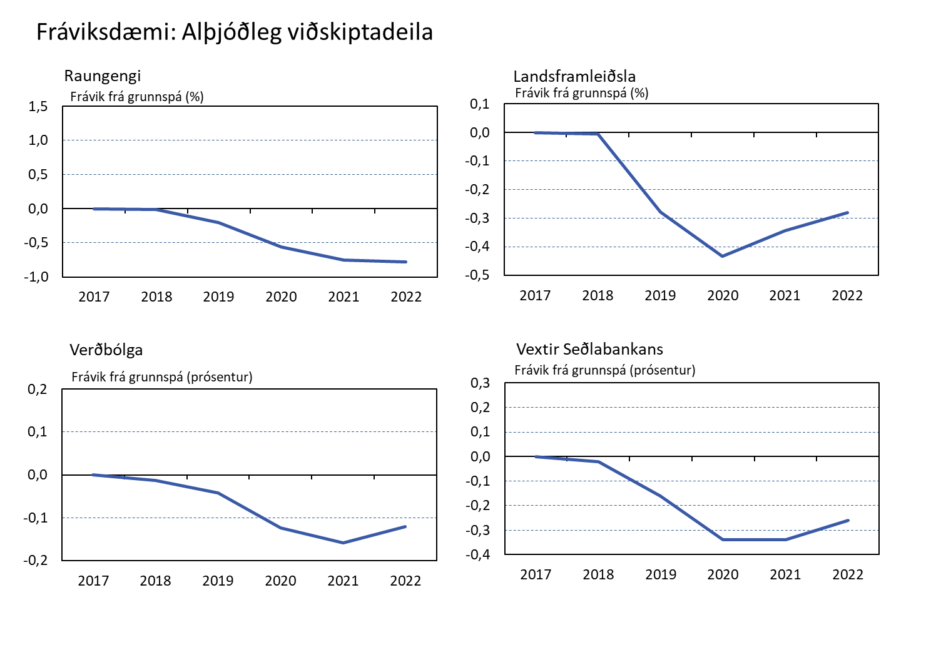
Fráviksdæmi: Áhrif alþjóðlegrar viðskiptadeilu
Vísbendingar um auknar viðskiptahindranir og meiri hætta á tollastríði – þegar farið að hafa áhrif … en hvaða áhrif hér?
Byggt á greiningu IMF á alþjóðaáhrifum tollahækkana sem hafa verið samþykktar og þær sem eru mögulega í farvatninu
Minni útflutningur og rýrnun viðskiptakjara: hagvöxtur minnkar en á móti vegur lækkun gengis og slakari peningastefna
1. Myndin sýnir fjölda nýrra tæknilegra viðskiptahindrana sem eru innleiddar að meðaltali í hverjum mánuði og fjölda fyrirtækja sem þrýsta á Bandaríkjaþing um nýja verndartolla. Tölur fyrir 2018 eru fyrir fyrstu níu mánuði ársins.
Heimildir: Alþjóðaviðskiptastofnunin, Center for Responsive Politics, Seðlabanki Íslands.

Slide 16
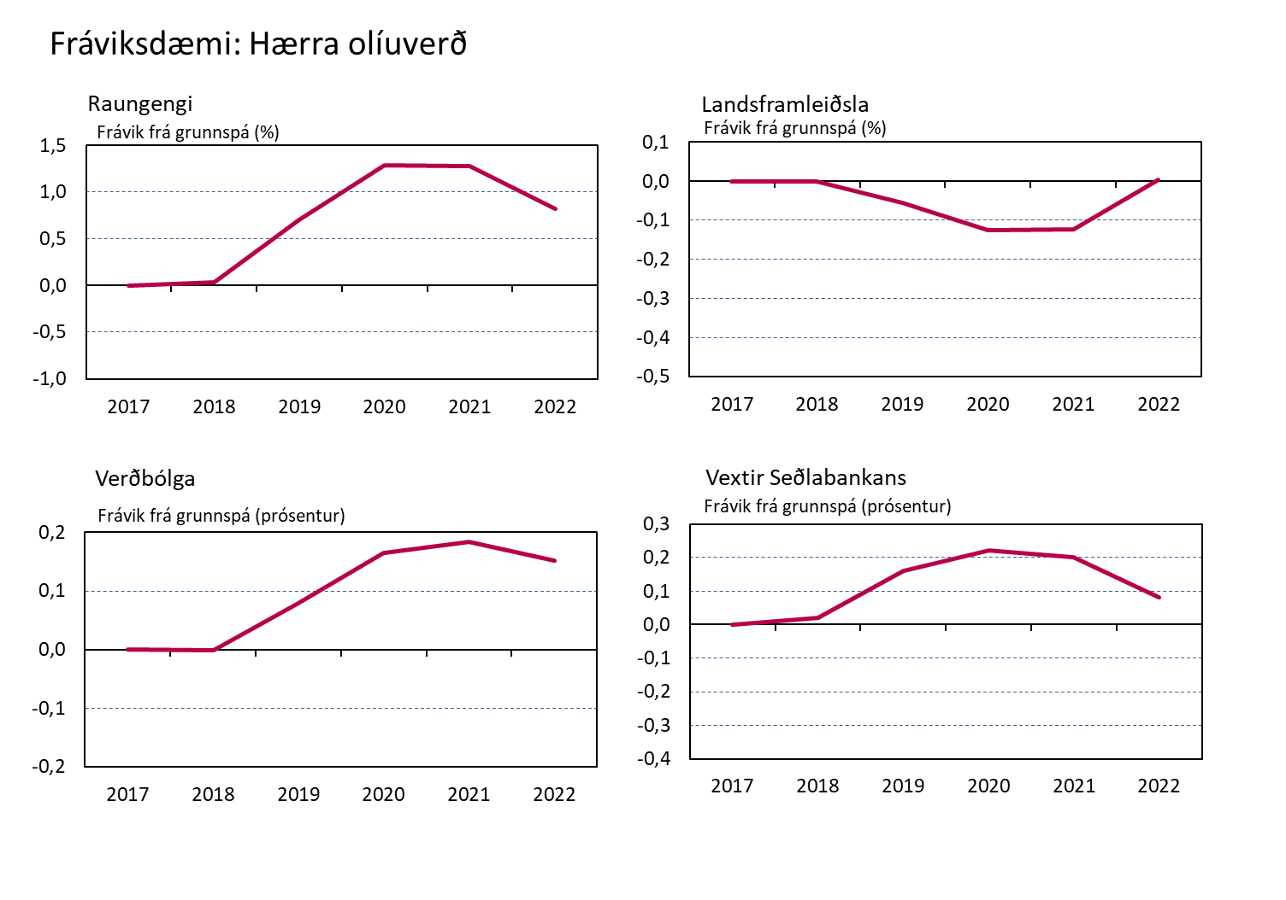
Fráviksdæmi: Áhrif hærra olíuverðs
Olíuverð hækkað mikið en talið hafa náð hámarki og lækki smám saman á ný – en hvað ef það heldur áfram að hækka?
Fráviksdæmi gerir ráð fyrir að það hækki áfram í 110$ (meðalverð 2011-sept. 2014) – annað alþjóðaverð hækkar einnig
Innflutningsverð hækkar, tekjur lækka og eftirspurn og hagvöxtur minnka en verðbólga þótt á móti vegi hærra gengi og vextir
1. Grunnspáin byggir á framvirku verði hráolíu.
Heimildir: Thomson Reuters, Seðlabanki Íslands.

Slide 17
Peningamál 2018/4
Ritið í heild
Kynning aðalhagfræðings
Tíst
Power Point myndir
Myndagögn

